Slide 2
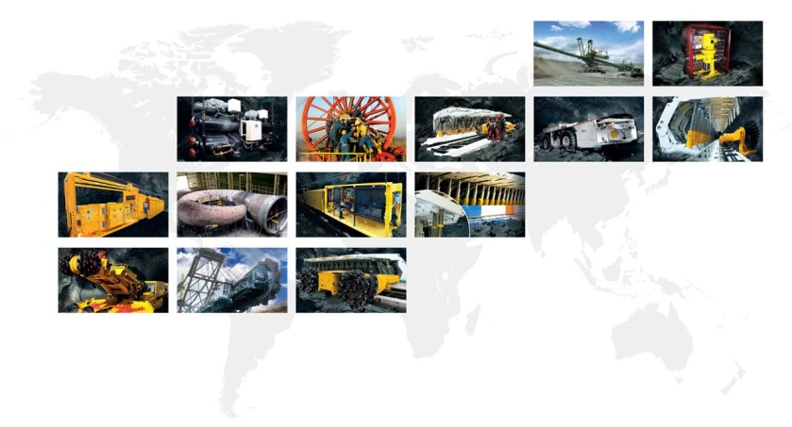
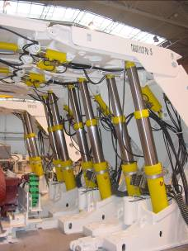
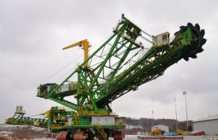
PREKO 50 GODINA ISKUSTVA, DUGOGODIŠNJE PRISUTSTVO NA BALKANU, KOMPLEKSNA PONUDA ZA PODZEMNO I POVRŠINSKO RUDARSTVO
Rudarska Divizija
Industrijska Divizija
Mašinska Divizija
Elektro Divizija
GRUPA KOPEX
Kompletni širokočelni sistemi
Čelni kombajni
Samohodne hidraulične podgrade
Grabuljasti transporteri
Separacija uglja
Kombajn za izradu prostorija
Frikcioni stupci
Površinska eksploatacija i skladištenje
Bageri, Odlagači, Reklajmeri
Utovarivači
Tračni transporteri
Sistemi dopreme uglja i otpreme pepela
Sistemi upravljanja širokim čelom
Transformatorske stanice, sklopovi za napajanje i upravljanje “transwitch”
Prekidači i manevarski sklopovi predviđeni za spajanje i upravljanje rudarskim uređajima
Glasnogovorne veze na transportnim sistemima
Elektro aparatura za napajanje i upravljanje kombajnima za izradu prostorija
Energo elektronika – tiristorski starteri, frekventni regulatori
Separatori, pultovi, upravljački uređaji, tasteri
Sistemi monitoringa i vizualizacije
Izrada okana
Rudarski radovi
Inženjering
Fizibility studij investicija
Nadzor nad geološkim ispitivanjima i proračun rezerve uglja
Izrada tehnologije otvaranja ležišta
Projektovanje, izgradnja, modernizacija, eksploatacija i likvidacija rudnika
Školovanje osoblja kupaca i inženjerska podrška tokom realizacije investicija
Durachrom površina
Kugelban (13m)
Zupčasti vijenac (20m)
Izgradnja i isporuka novih turbina i ventila za hidroelektrane
Remonti postojećih turbina

Slide 3
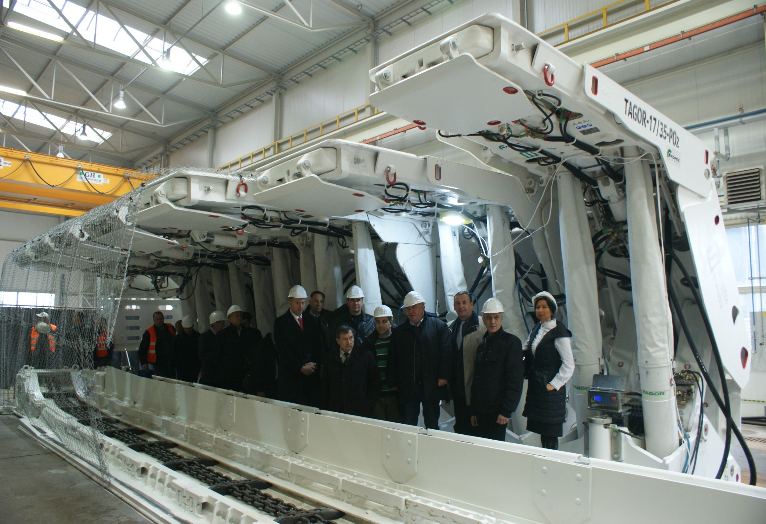
Test kompatibilnosti za RMU Banovići

Slide 4
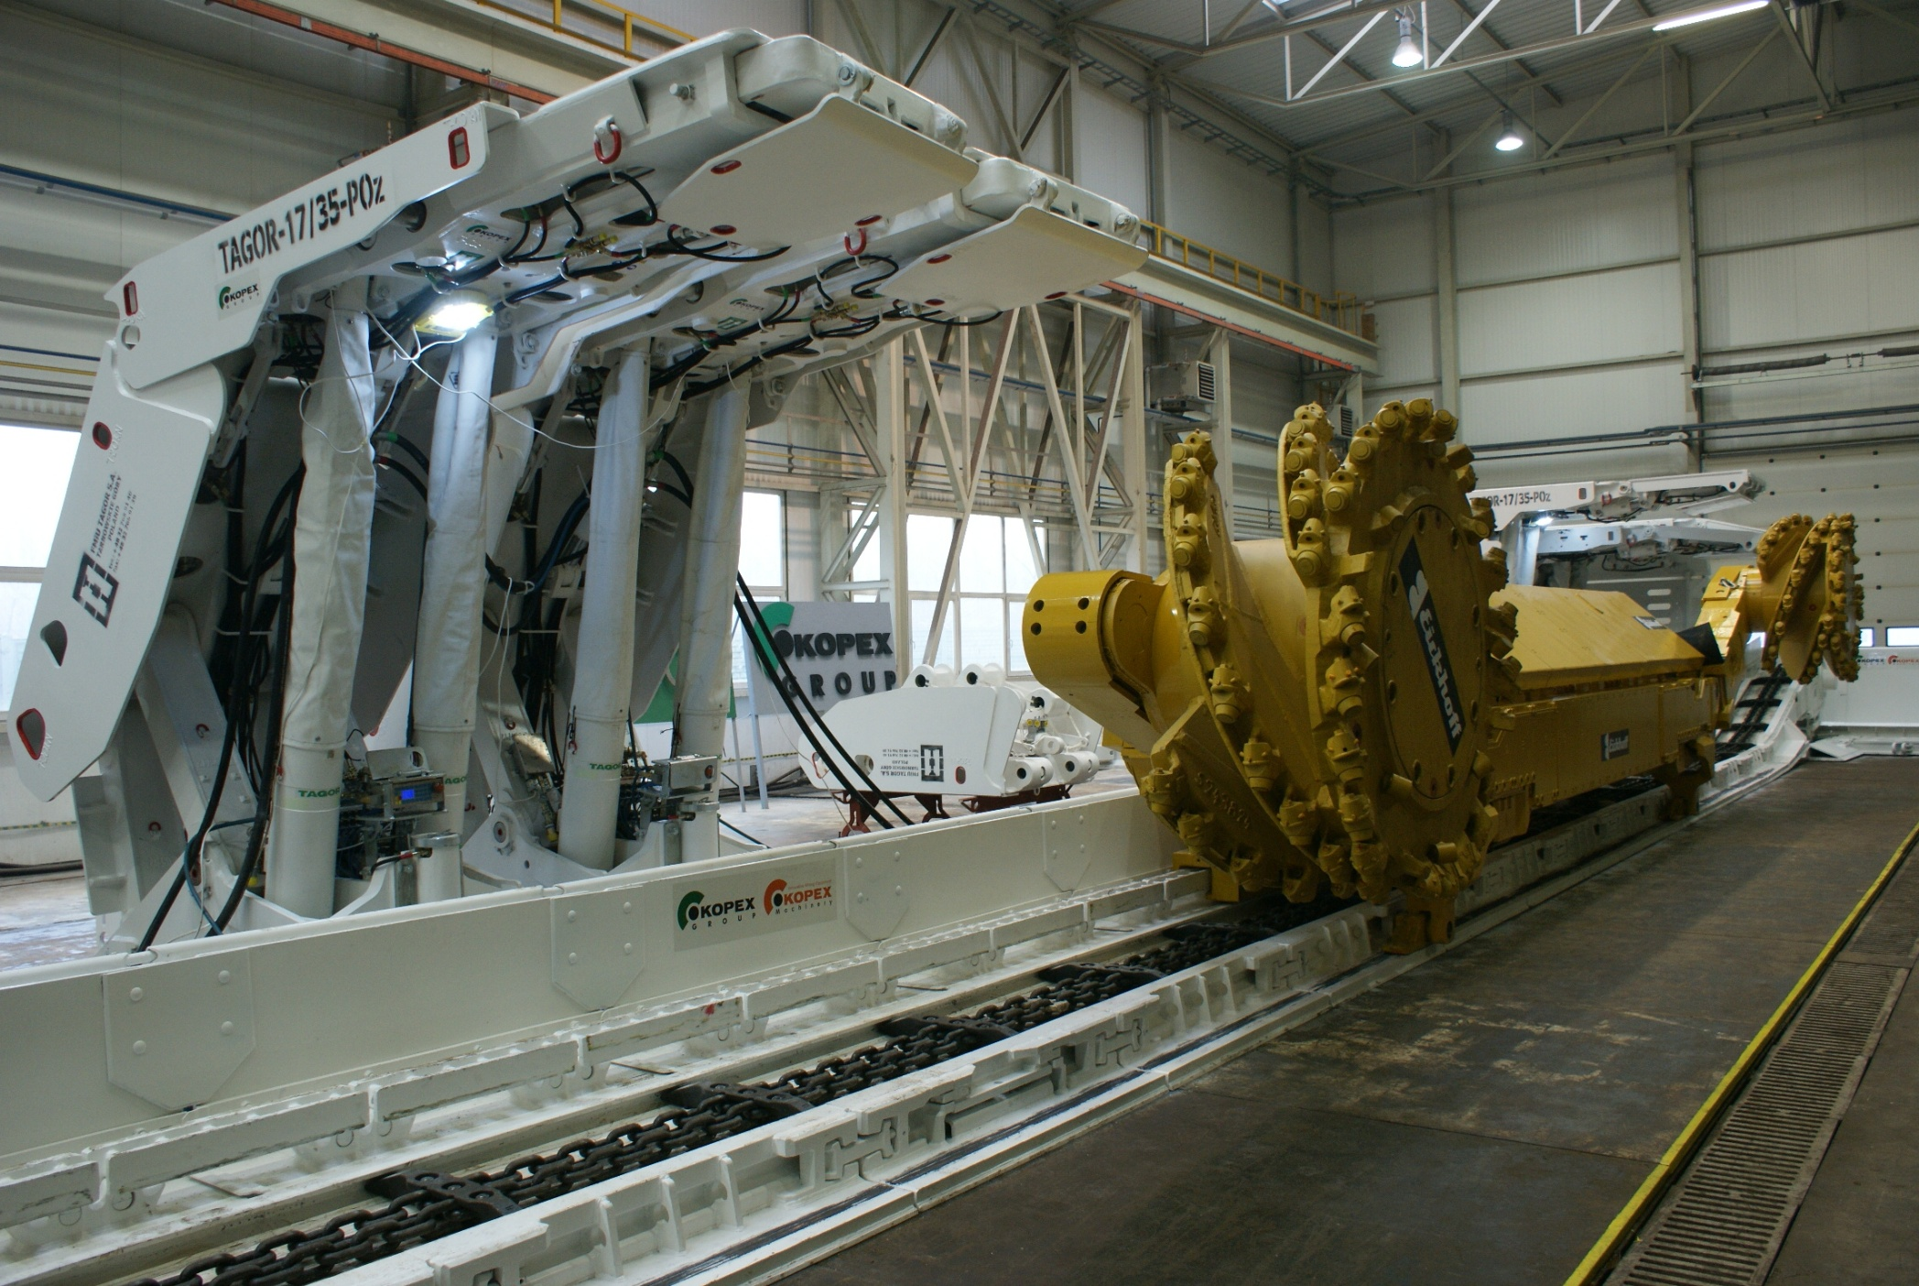
Test kompatibilnosti za RMU Banovići

Slide 5
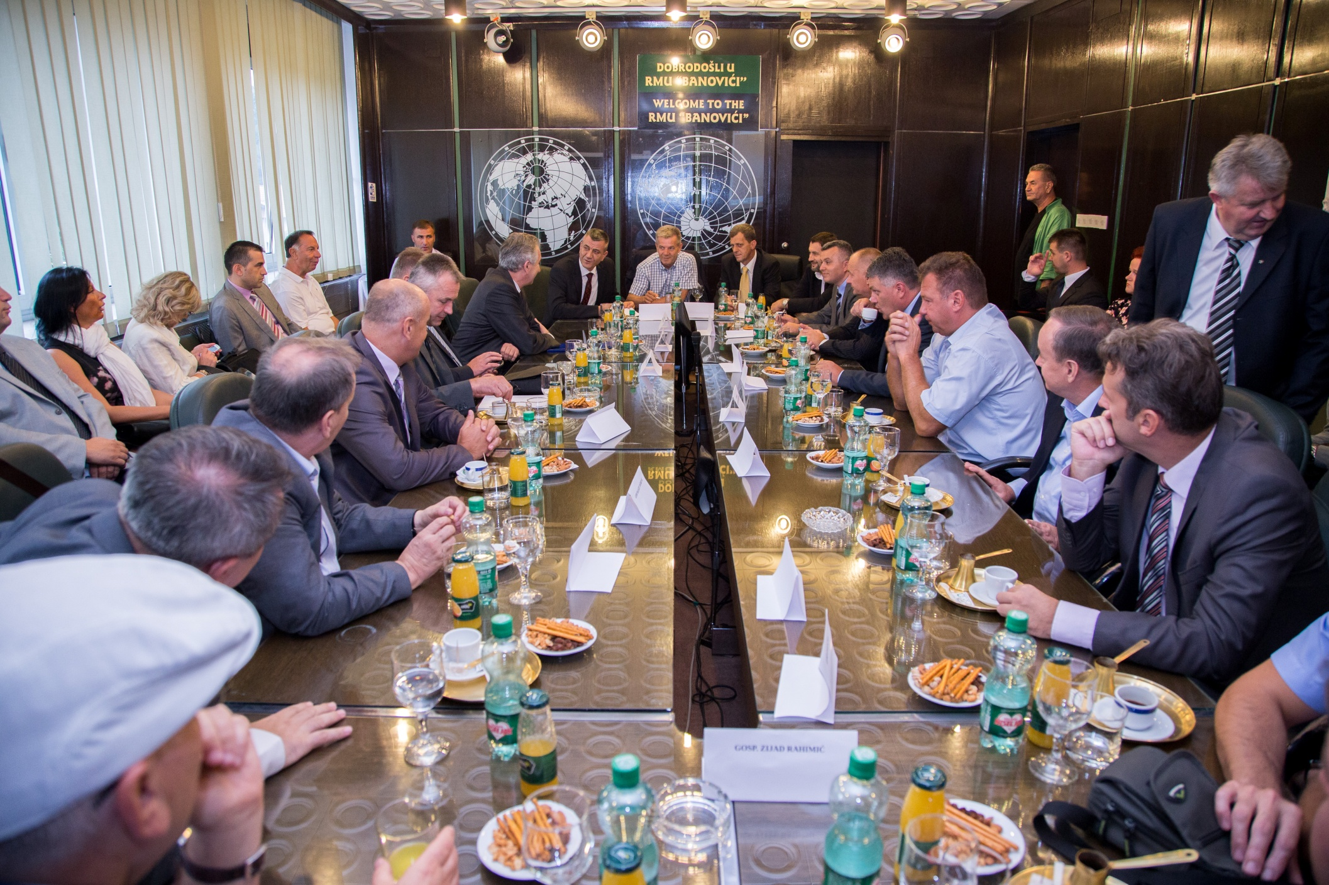
Puštanje u rad širokočelnog kompleksa u RMU Banovići

Slide 6
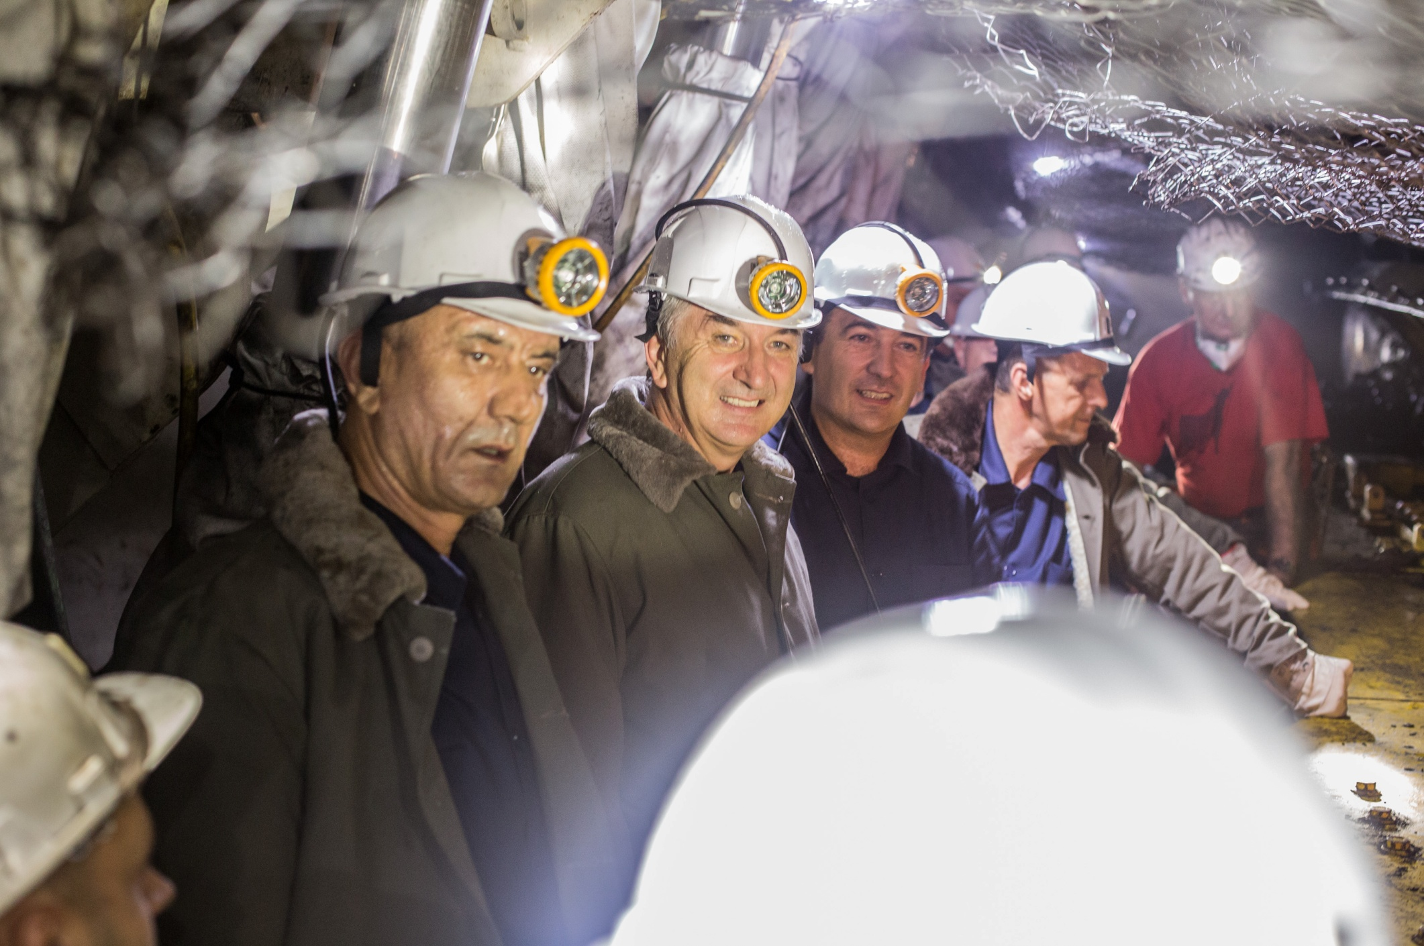
Puštanje u rad širokočelnog kompleksa u RMU Banovići

Slide 7
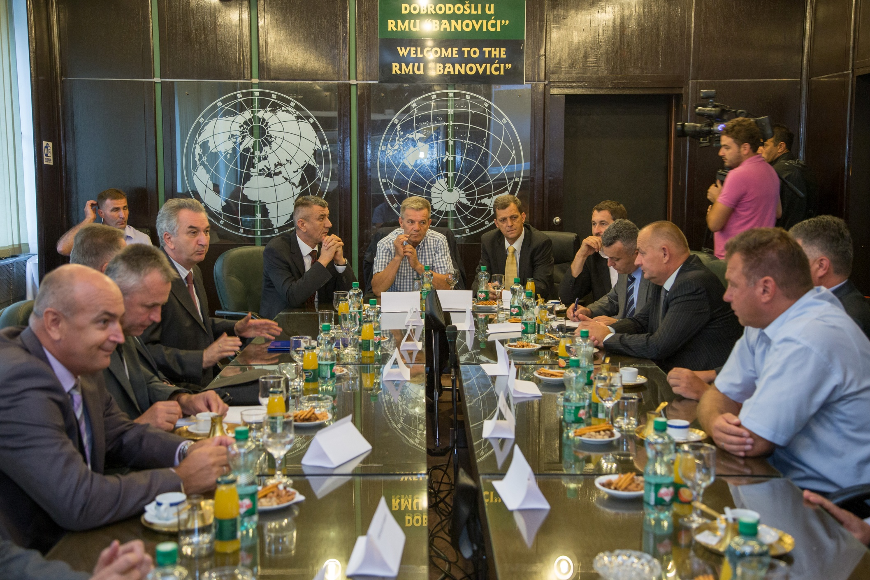
Puštanje u rad širokočelnog kompleksa u RMU Banovići

Slide 8
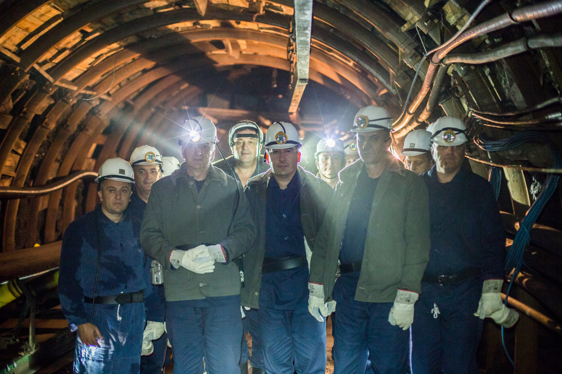
Puštanje u rad širokočelnog kompleksa u RMU Banovići

Slide 9
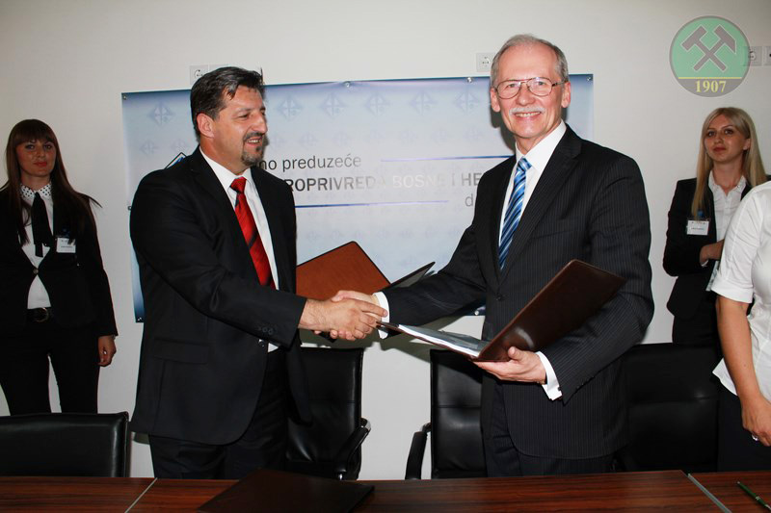
Potpisivanje ugovora sa RMU Breza

Slide 10
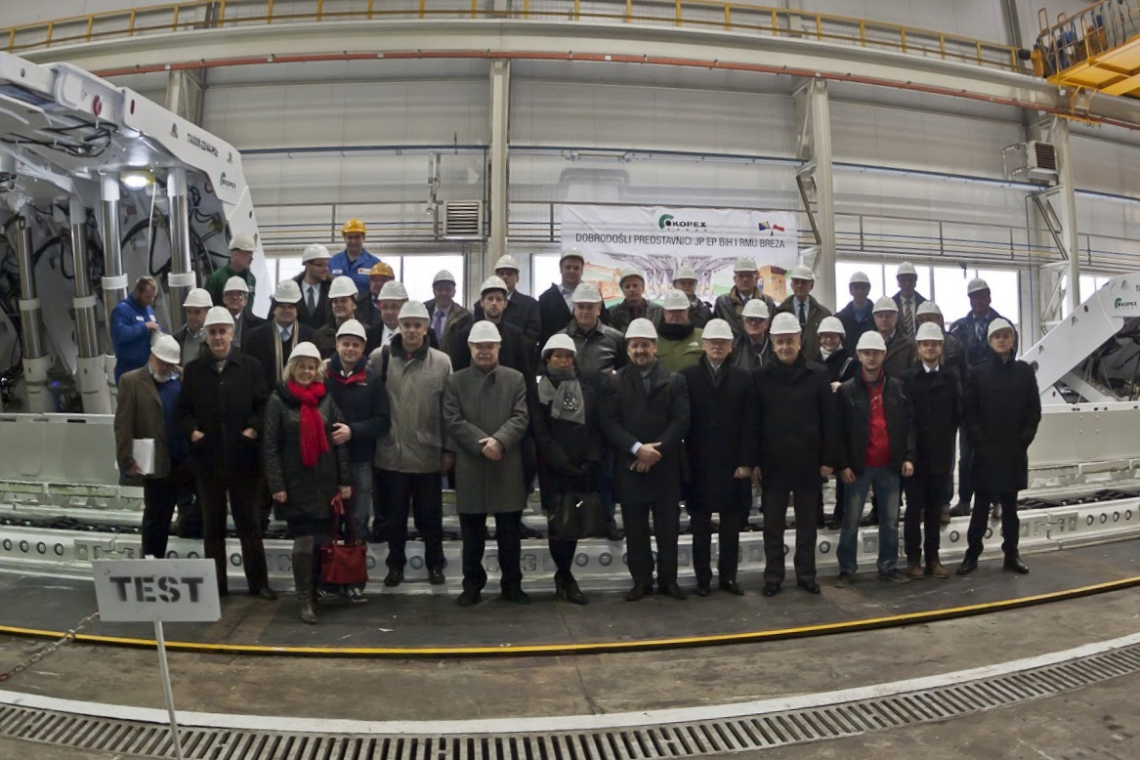
Test kompatibilnosti za RMU Breza

Slide 11
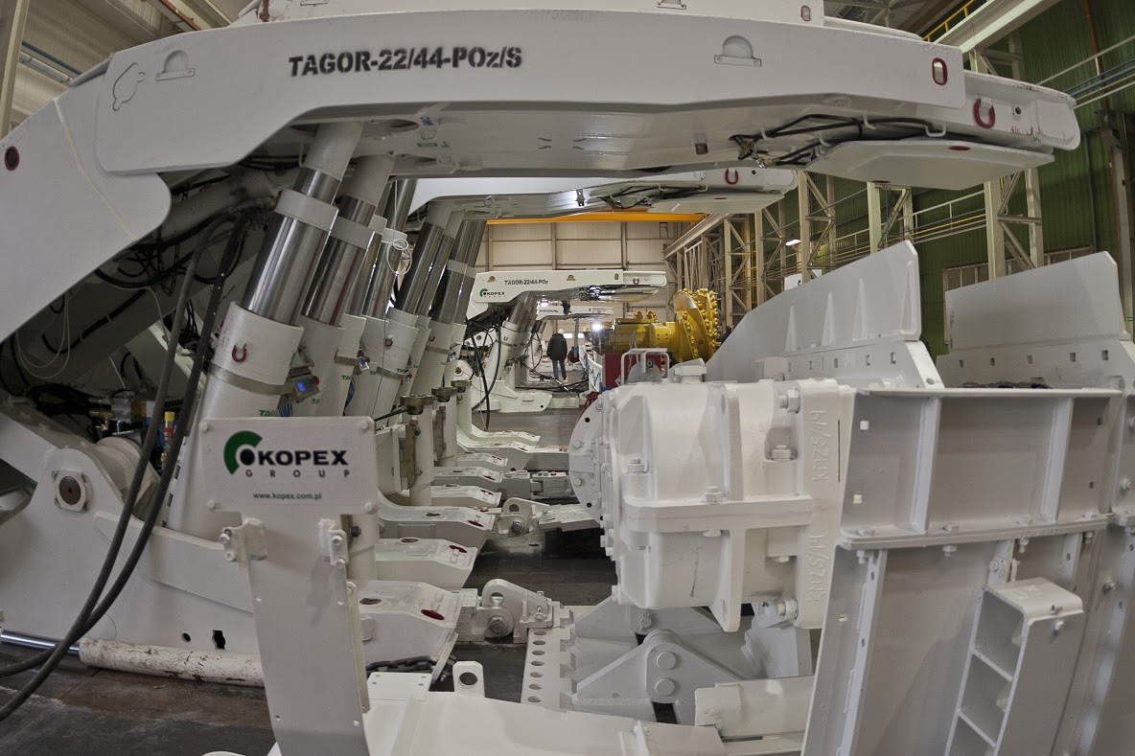
Test kompatibilnosti za RMU Breza

Slide 12
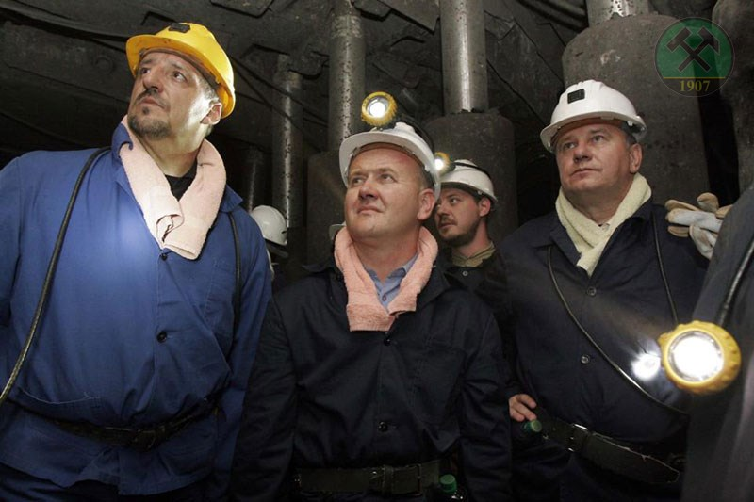
Puštanje u rad širokočelnog kompleksa u RMU Breza

Slide 13
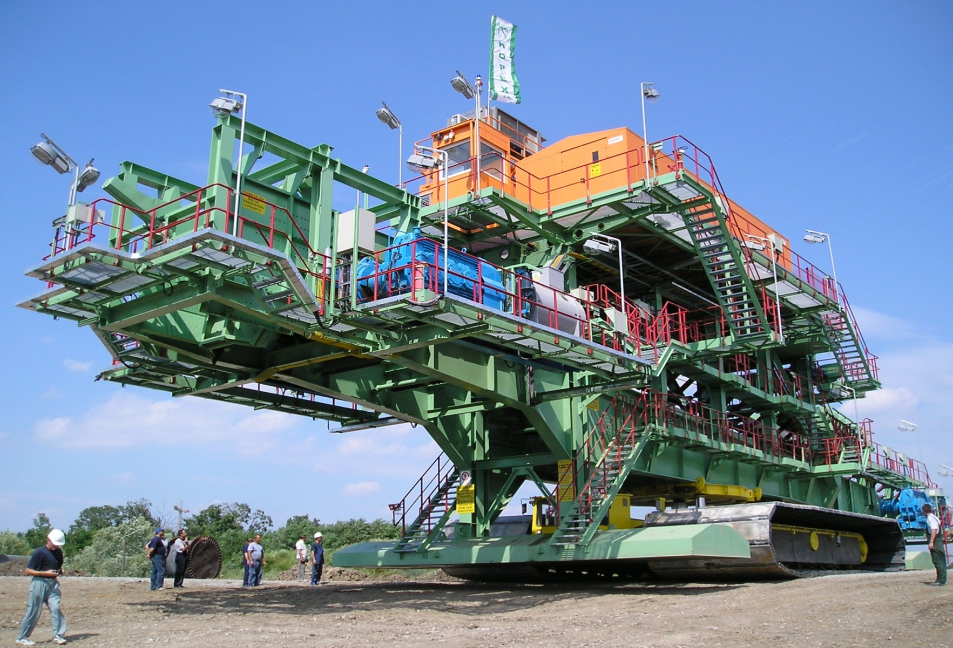
Pogonska stanica u okviru transportnog sistema za rudnik Kolubara (2005)

Slide 14
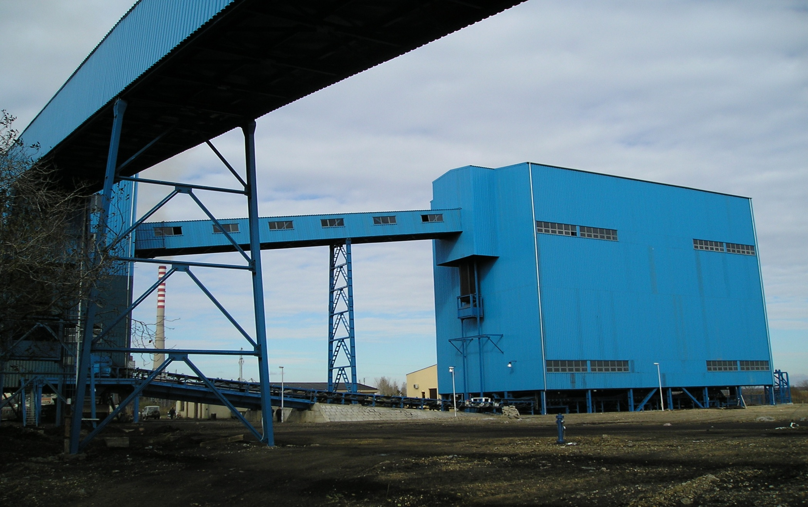
Prijemni bunker za rezerve uglja (1.350t) za rudnik Kostolac (2007)

Slide 15
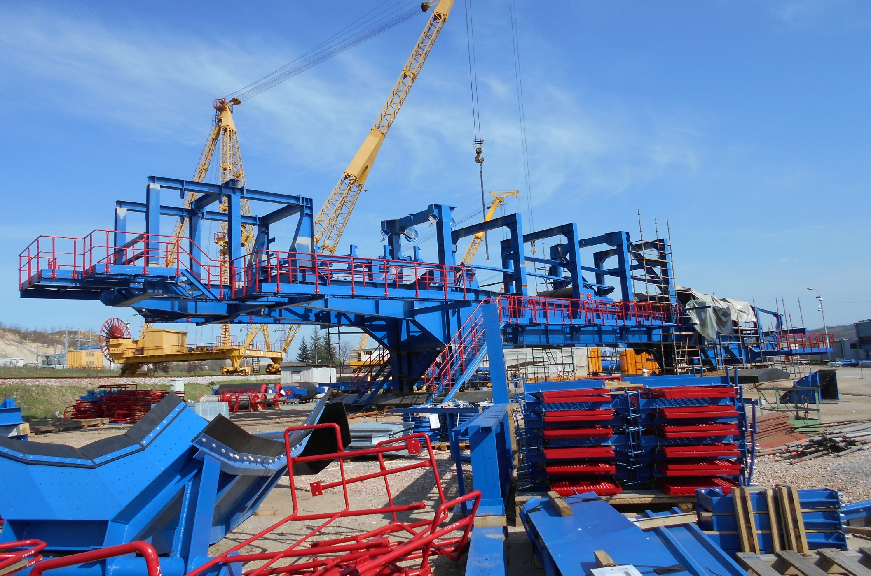
Montaža transportnog sistema za rudnik Kolubara – 60% izvršenja

Slide 16
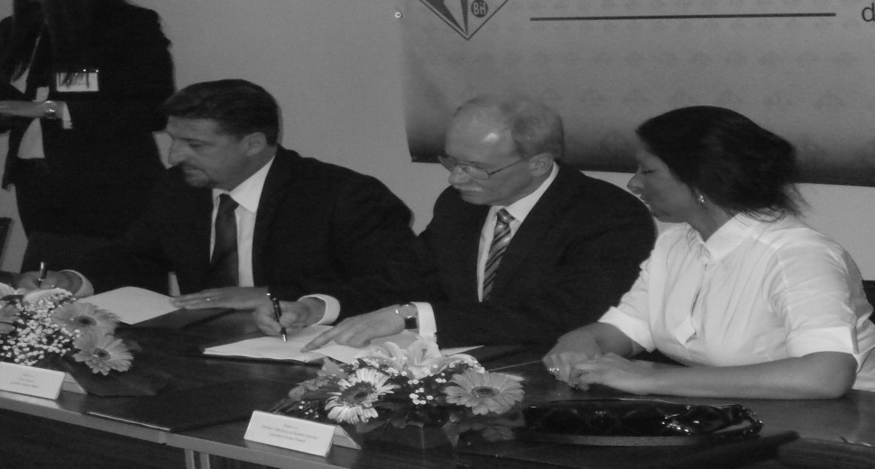
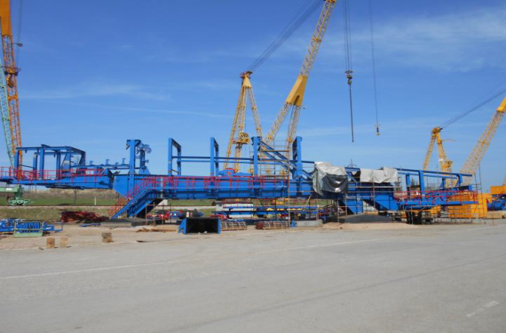
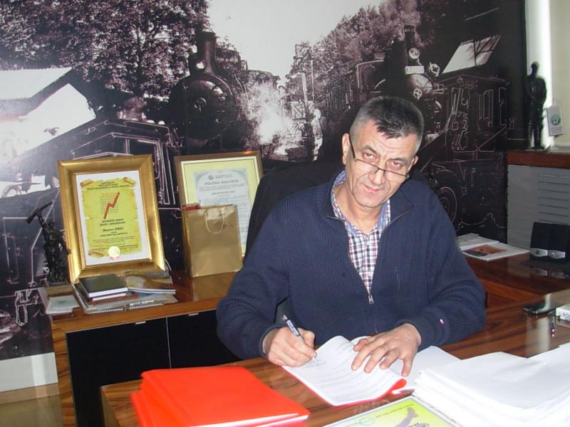
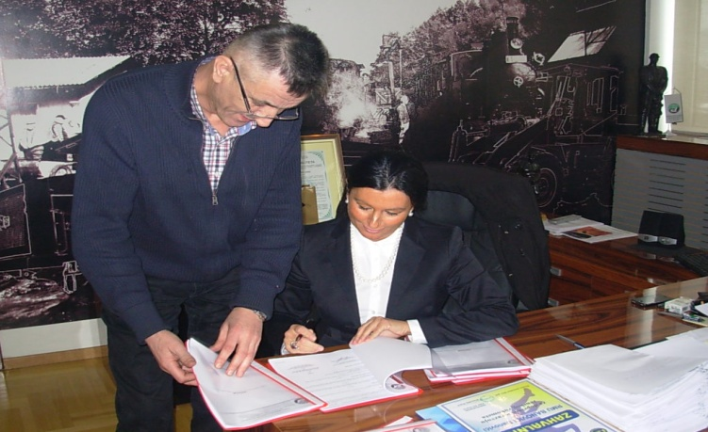
PREKO 50 GODINA ISKUSTVA, DUGOGODIŠNJE PRISUTSTVO NA BALKANU, KOMPLEKSNA PONUDA ZA PODZEMNO I POVRŠINSKO RUDARSTVO
Realizacija ugovora – sistem transportera – Srbija, Rudnik Kolubara (April 2015)
Potpisivanje ugovora – široko čelo za
RMU Breza (Maj 2013)
KOPEX S.A.
ul. Grabowa 1, 40-172 Katowice, Poljska
Lice za kontakt: Iwona Pisarek International Business Development and Sales Director Division III
email: iwona.pisarek@kopex.com.pl telefon: +48 32 604 7310 fax: +48 32 604 7100 mob.: +48 600 087 838
Potpisivanje ugovora – široko čelo za
RMU Banovići (Februar 2012)
KOPEX posjeduje takođe svoje odjeljenje u Srbiji – livnica i gradnja čeličnih konstrukcija: KOPEX Min A.D. NIŠ

